Slide 1



植物功能性状与生态系统
从叶经济谱到全球变化响应
汇报人：川柏同学
植物功能生态文献调研
从性状机制到生态系统预测
2026.09

Slide 2

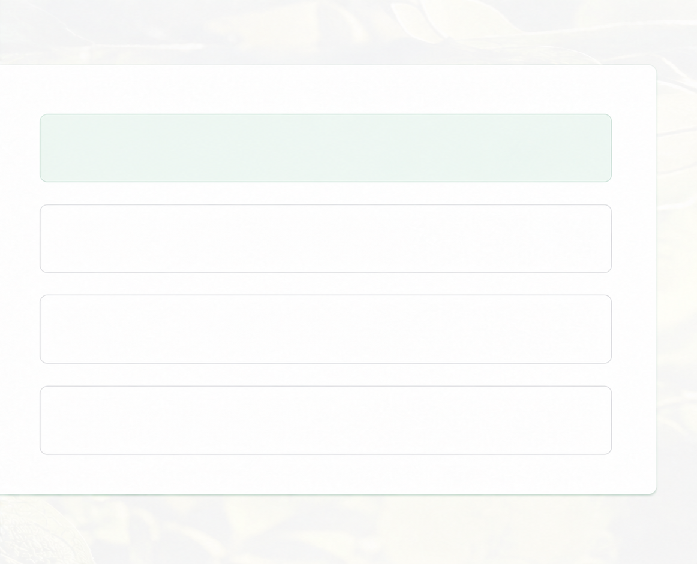
汇
01
性状与功能
报
02
地上—地下机制
提
03
全球变化与尺度
纲
04
研究设计
植物功能生态文献调研

Slide 3


植物功能生态文献调研
01
性状是机制接口
从物种名录到响应—作用链接

Slide 4



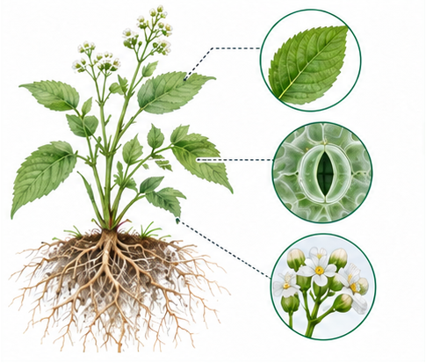
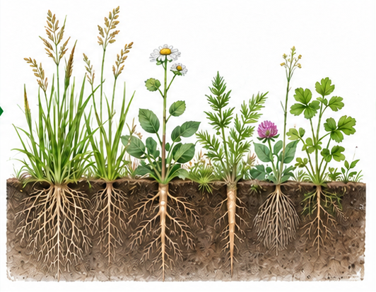
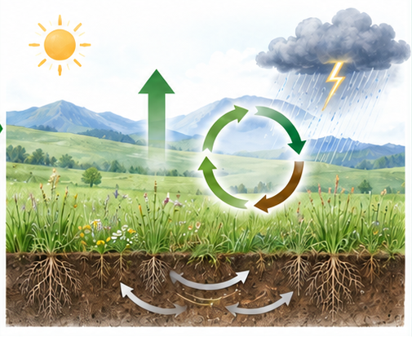
性状是连接个体与生态系统的机制变量
Response traits：解释植物如何响应环境过滤
Effect traits：解释植物如何改变生态系统过程
个体层面
群落层面
生态系统层面
形态·生理·物候
环境过滤·物种共存
生产力·循环·扰动
生产力
扰动
循环
从“物种是谁”推进到“性状如何产生生态后果”
Violleetal.2007;Lavorel&Garnier2002

Slide 5
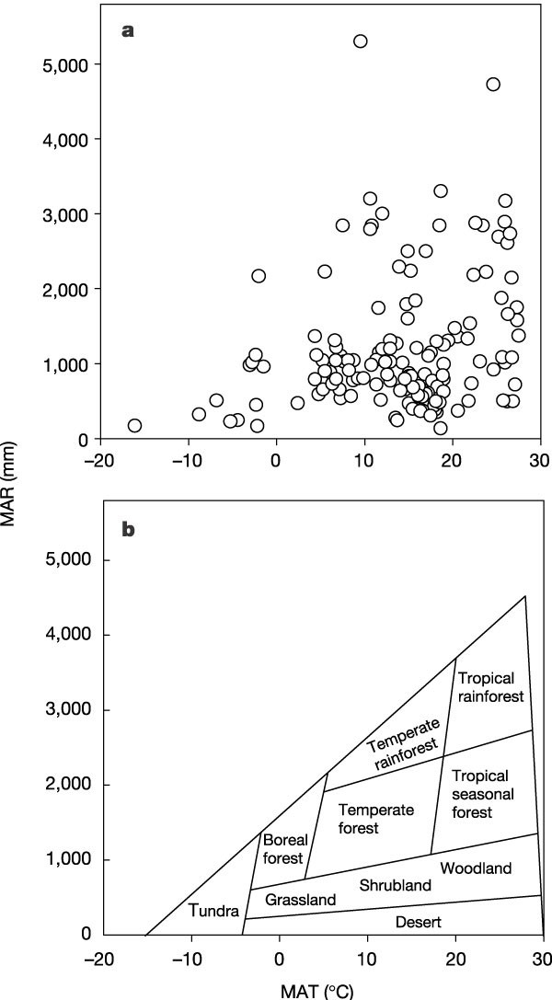

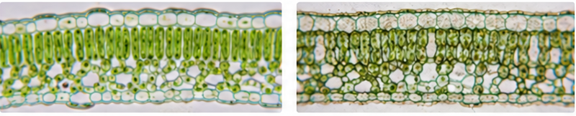
叶经济谱：资源获取与保存的快一慢权衡
快速获取
低成本、短寿命、高回报
保守保存
高投资、长寿命、慢回报
2,548个物种·175个地点
原图:Wright et al.2004,Fig.1；Nature 428:821-827
结构、化学与生理性状共同落在资源投资梯度上

Slide 6


02
地上—地下机制
叶片经济轴之外，根系与菌根增加独立维度
从功能空间到机制分工

Slide 7

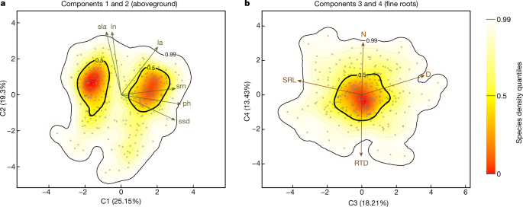
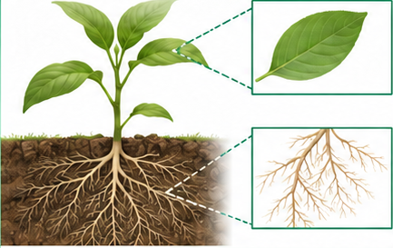


全球植物功能空间需要地上一地下联合视角
地上功能空间
大小轴+叶经济轴
细根功能空间
保守梯度+协作梯度
关键发现
相似的细根策略可对应差异很大的地上性状
原图:Carmona et al.2021,Fig.1;Nature 597:683-687
叶片数据不能替代根系、水力与菌根性状

Slide 8

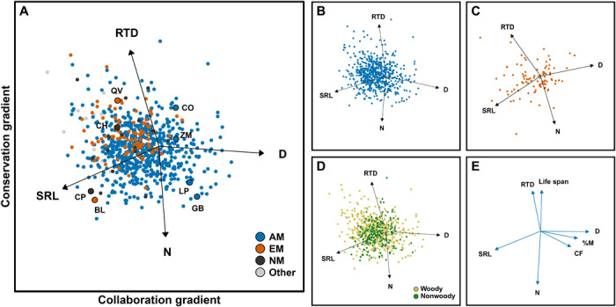


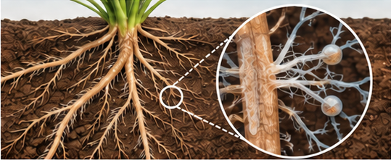
根经济空间：协作梯度补上地下机制
协作梯度
自主探索→菌根外包
保守梯度
快速获取→长期保存
核心判断
地下策略不能由叶片替代
原图:Bergmann et al.2020,Fig.2;Sci.Adv.6:eaba3756
根系性状增加全球植物功能空间的独立机制维度

Slide 9


03
全球变化与尺度
从群落加权到性状—环境联合效应
性状如何进入生态系统预测

Slide 10
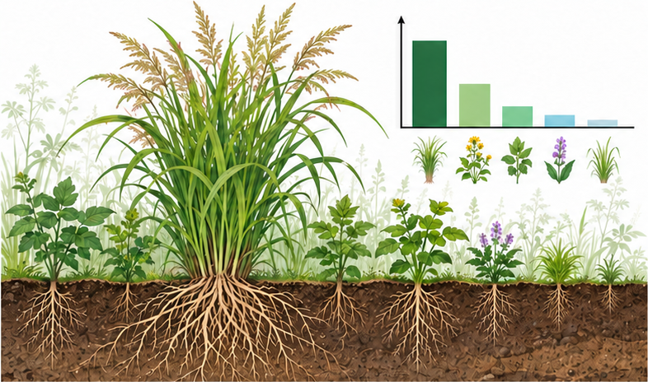
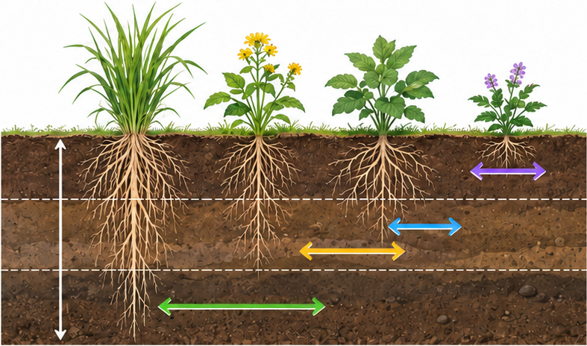
性状进入生态系统功能，有两条互补路径
优势度加权
资源分工
CWM
优势种的性状与生物量共同塑造过程
互补效应
物种间的分工与互补利用提升功能
浅层
中层
深层
同时考虑优势度、性状分布与物种相互作用
Grime1998;Loreau&Hector2001

Slide 11

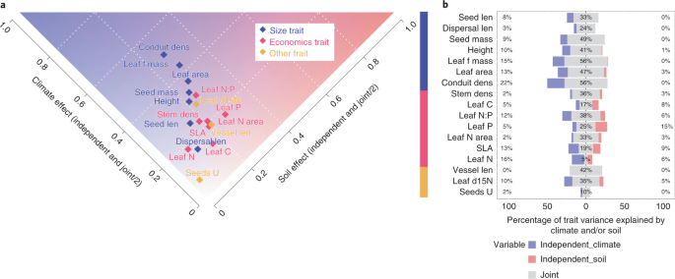



环境过滤×性状分化
气候+土壤
联合解释性状变异
解释上限
环境变量最多解释约77%
情境依赖
经济性状更受气候与土壤
肥力交互影响
原图: Joswig et al. 2022,Fig. 3; Nat Ecol Evol 6: 36-50
全球尺度预测需要联合环境变量，并保留局地机制验证

Slide 12
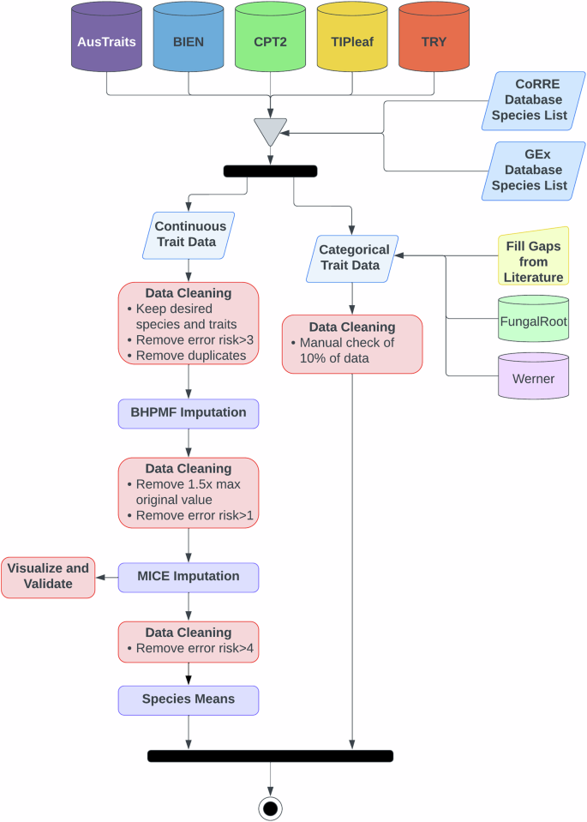

当前瓶颈：功能维度、数据偏差与尺度机制
TRY
覆盖广，但存在地理、谱系与功能偏差
CoRRE
17个性状；插补质量受数据结构限制
尺度错配
性状一功能关系需要同尺度验证
原图：CoRRETrait Data2024,Fig，1；ScientificData11:795
数据库增强了可比性，机制验证决定预测边界

Slide 13




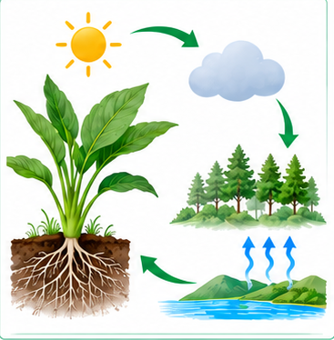
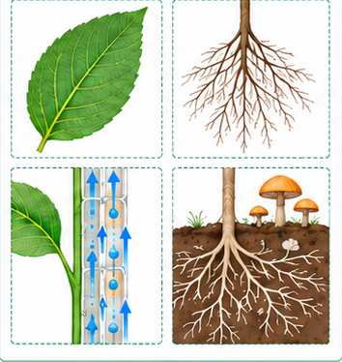
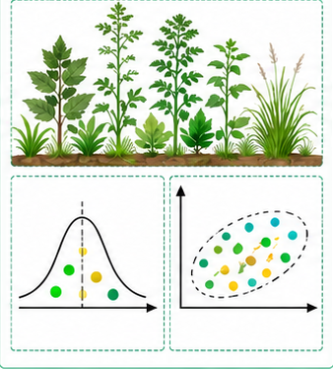
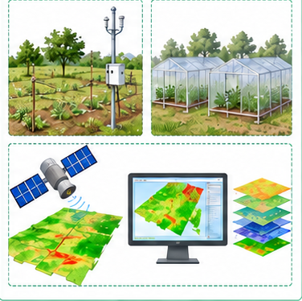



研究设计：先定义功能，再选择性状
01目标功能
02机制性状
03群落指标
04跨尺度验证
生产力·碳循环·抗旱·微气候缓冲
叶片+根系+水力+菌根
CWM+性状离散度
样地观测+长期实验+遥感/模型
CO2
CWM
性状离散度
最小闭环
测量→上尺度→独立验证
让性状选择、生态功能与验证尺度彼此对齐

Slide 14



感谢垂听，敬请讨论
从性状回到生态系统功能
汇报人：川柏同学
植物功能生态文献调研
用机制连接响应、作用与反馈
2026.09

